Slide 1
ПРОДВИЖЕНИЕ ТЕХНОЛОГИЙ СЕЛЬСКОГО ХОЗЯЙСТВА ДЛЯ ПРЕДПРИНИМАТЕЛЕЙ
Группа поддержки и развития инновационного предпринимательства ТПП
В.А. Муравьев 2016

Slide 2
Что мы делаем?
научные (инжиниринговые) консультации в сфере АПК
повышение прибыльности и устойчивости бизнеса
создание новых бизнес-проектов
Как мы это делаем?

Slide 3
Как мы это делаем?
презентационные и стратегические сессии
индивидуальные консультации для предпринимателей
методическая поддержка
Группа поддержки и развития инновационного предпринимательства ТПП РФ
при содействии ФАНО России, действующих предпринимателей и экспертов отбирает и продвигает:
наиболее готовые для использования бизнесом технологии
научные (инжиниринговые) коллективы, обладающие положительным опытом работы с бизнесом

Slide 4
НАШИ ПАРТНЕРЫ
ВНИИ Сои
и другие…
и другие…

Slide 5
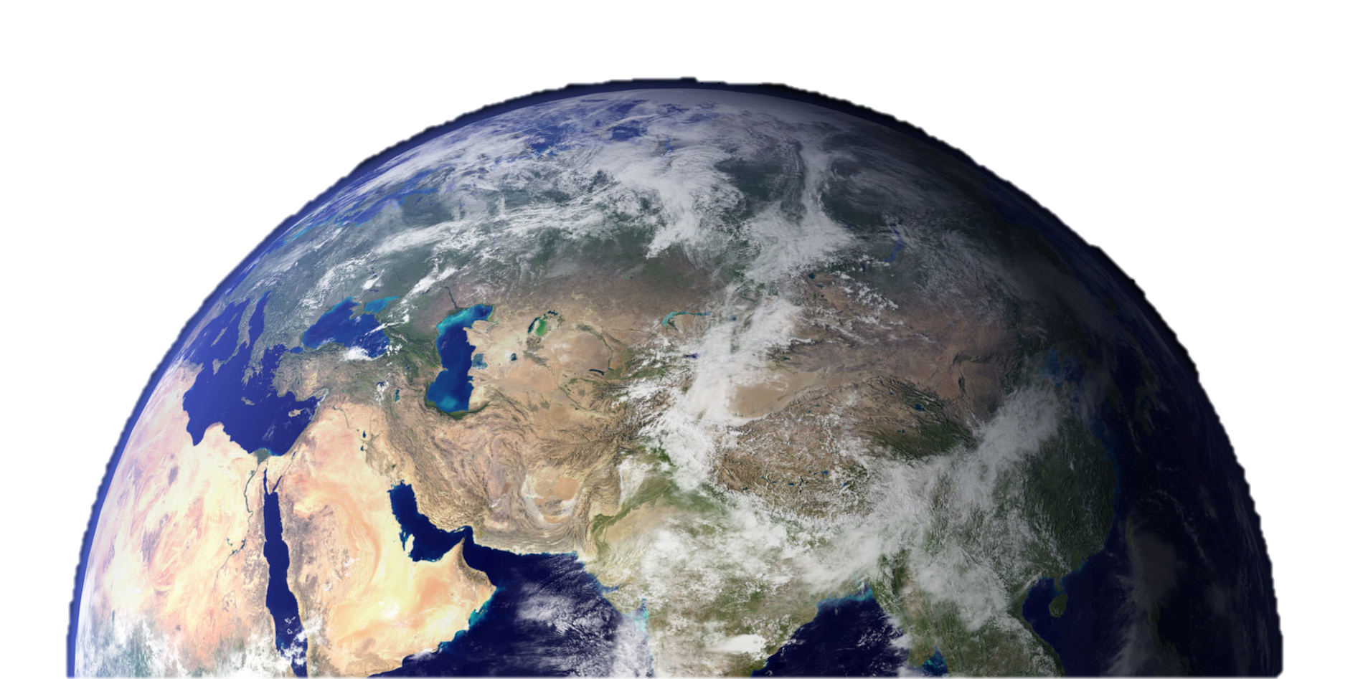
ОСНОВНЫЕ НАПРАВЛЕНИЯ
растениеводство
утилизация отходов
животноводство
инжиниринг производства

Slide 6
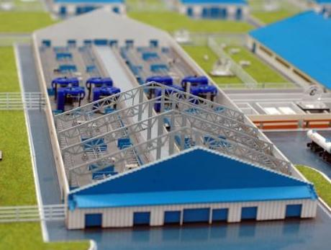
ИНЖИНИРИНГ
Теплицы
Рыбоводческие комплексы
Производство грибов
Животноводческие комплексы
ПРИМЕРЫ:

Slide 7
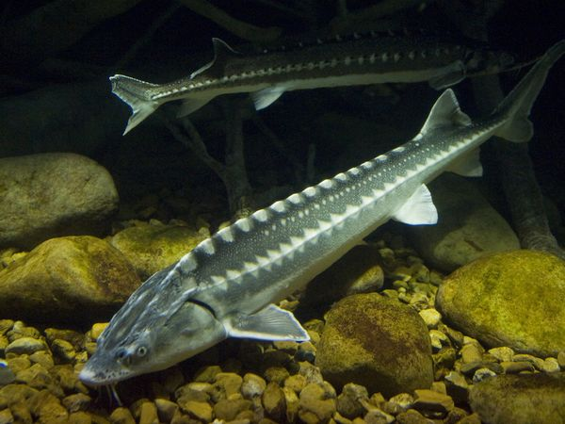
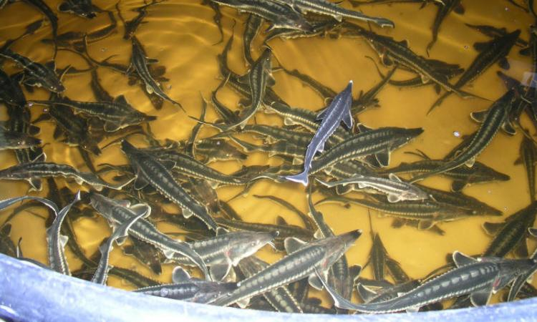
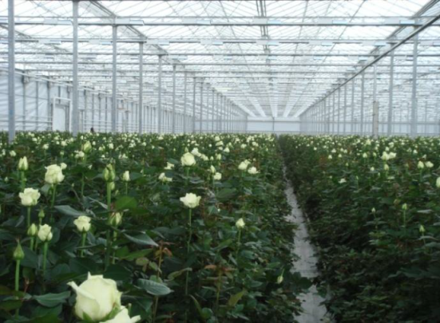
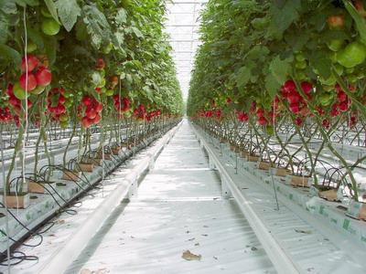
Тепличные, рыбоводные комплексы
Технологии – есть;
Продукт – Теплично-рыбоводный комплекс для выращивание овощей, цветов и рыбы;
Команда –ООО «Агро-Эксим», ООО «ИМБХ- Экобиотех»
Требуется – инвестиции.
Организация создания тепличных, рыбоводных комплексов. Также возможно объединить производство овощей или цветов с производством рыбы. Преимуществами являются: исполнение проекта под конкретные задачи (площадь, продукция, соотношение),подходят любые климатические условия, возможность размещения рядом с точкой сбыта, использование самых современных технологий теплиц и технологии закрытого производства рыбы. Объём производства с м2 в год: Розы 225 штук, огурцы 95 кг, томаты 60кг. Команда включает мировых специалистов, реализовано множество проектов в РФ и за рубежом. Возможно произвести расчеты и предложить наиболее оптимальный проект под конкретные требования, с учётом площади, ресурсов соотношения продукции; осуществить инженерную проработку; создать проектную документацию, поставить оборудование и материалы; провести постройку и сопровождение проекта; обучить персонал.

Slide 8
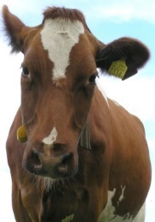
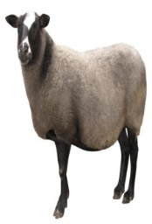
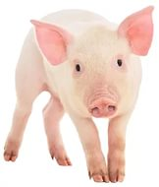
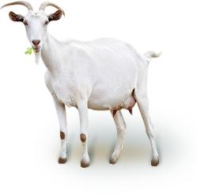
Организация производства (животноводство)
Технологии – есть;
Продукт –Организация производства (животноводство); Команда – ФГБНУ ИАЭП;
Требуется – инвестиции.
Инжиниринговые решения для организации производств (ферм) и повышение их эффективности Множество типовых проектов ферм:
1)Ферма на 25 голов коров со шлейфом. 2) Ферма на 80 голов коров со шлейфом. 3) Молочная ферма КРС с теплицей. 4) «Семейные» молочные фермы от 10.
1)Свиноферма на 500 свиней в год с бесстрессовым способом содержания.
1)Овцеферма на 90 овцематок. 2)Овцеферма на 200 овцематок. 3)Ферма на 80 овцематок и 20 дойных коз
1)Ферма на 100 дойных коз
И другие виды объектов…

Slide 9
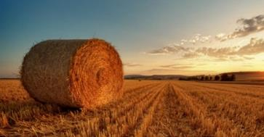
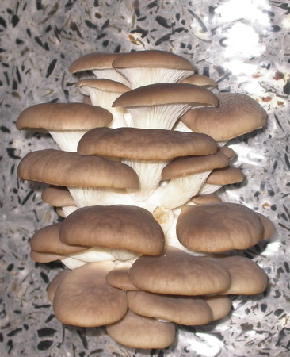
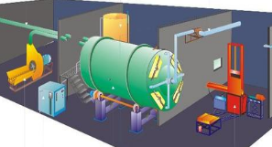
Организация производства вешенки
Технологии – есть;
Продукт – вешенка; Требуется – инвестиции.
Команда – ВНИИФ
Рынок культивируемых грибов в России оценивается в 158 тыс. тонн. В 2014 году в РФ было произведено 8 тыс. тонн, в 2015 году предсказывается производство 14,8 тыс. тонн. Большая часть ввозимых грибов – шампиньоны, но производство их в РФ осложнено тем, что на внутреннем рынке не присутствует достаточного количества компоста. Предлагается организовывать производства вешенки, которая использует более простой субстрат и не подвержена многочисленным болезням шампиньонов. В 2015 г., средняя отпускная цена вешенки составила 110 руб./кг.

Slide 10
ПОВЫШЕНИЕ ЭФФЕКТИВНОСТИ
Качество почвы
Севооборот
Технологические карты
Селекция и генетика
Животноводство
Переработка отходов
ПРИМЕРЫ:

Slide 11
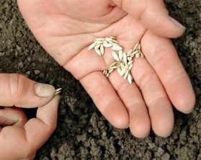
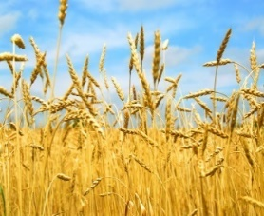
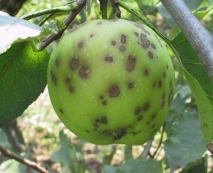
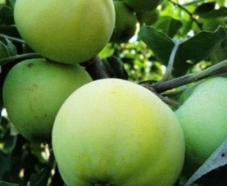
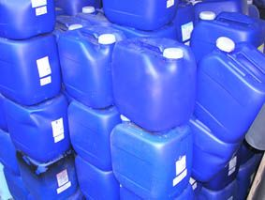
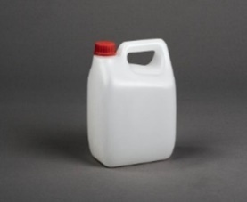
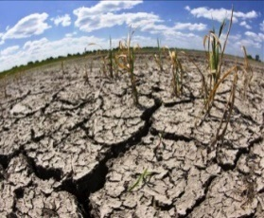
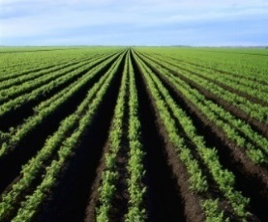
Повышение эффективности проектов растениеводства
Анализ и ремидиация почвы, подбор сортов и посевного материала, разработка технологических карт, борьба с болезнями растений. Научный подход позволяет оптимизировать применение химических средств, удобрений, снизить риски, связанные с болезнями и вредителями, подобрать наиболее экономически эффективные варианты земледелия.
Сорта и эффективное возделывание
Защита от патогенов и вредителей
Оптимизация типов и объемов расходов химических средств защиты и удобрений
Обеспечение здоровья почвы

Slide 12
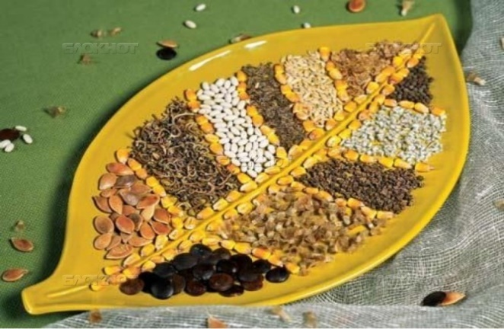
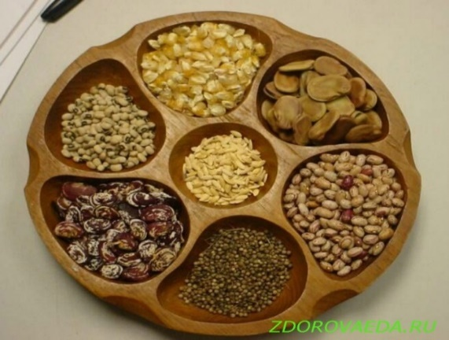
Технология гаплоидной селекции
Технологии – есть;
Продукт – создание селекционного центра; Команда – Биофармкластер «Северный» на базе МФТИ Центр Живых Систем;
Требуется – Инвестиции.
Решение проблемы отсутствия качественных сортов и семян собственной селекции. Современные методы ускоренной селекции новых сортов и гибридов растений – база для создания селекционно – семеноводческой компании. Подсолнечник, соя, томат, хлопчатник и многие другие важные сельскохозяйственные культуры, Формирование селекционного/семеноводческого подразделения позволит компании в случае успеха НИОКР в данной области существенно повысить инвестиционную привлекательность и потенциал роста стоимости компании. Впоследствии селекционное подразделение может стать обособленной компанией, в которую можно привлекать средства инвестфондов в рамках private placement.

Slide 13
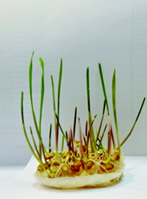
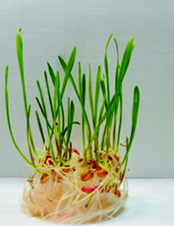
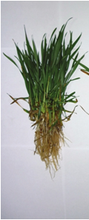
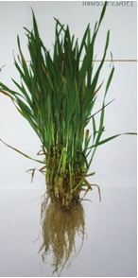
Препарат стимулятор роста BIO-Дон
Технологии – есть;
Продукт –Препарат адаптоген для стимуляции роста и защищающий от болезней; Требуется – Расширение клиентской базы.
Команда – ФГБНУ ДЗНИИСХ, ЮФУ.
BIO-Дон
Гуминовый препарат BIO-Дон выполняет функции стимулятора роста, адаптогена. Чем хуже условия окружающей среды, тем выше его эффективность. 1000рублей/литр. Пример использования: Стоимость на рынке семян озимой пшеницы 16500 руб/т. Прибавка 1280кг, следовательно дополнительный доход с 1 га 20480руб. BIO-Дон позволит увеличить динамику и размер урожая. Эффективность данного препарата доказана исследованиями.

Slide 14
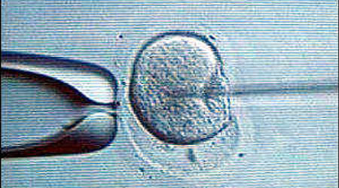
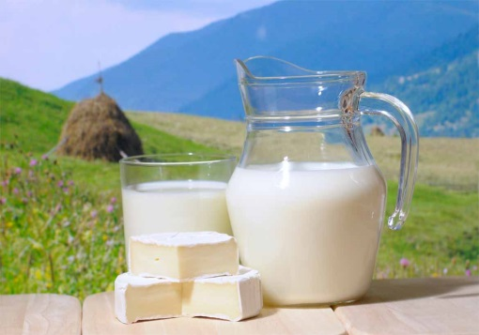
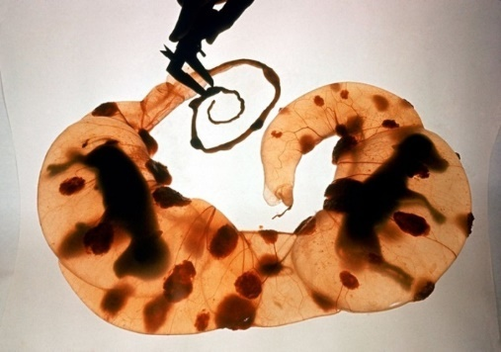
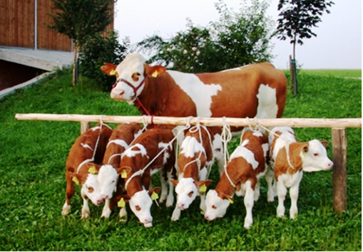
Технология трансплантации эмбрионов
Технологии – есть.
Продукт - Технология трансплантации эмбрионов.
Требуется - проработка проекта, инвестиции, расширение клиентской базы. Команда- ФГБНУ “ДАЛЬЗНИВИ”
Работа повышению продуктивности коров требует больших капитальных вложений, значительного времени. Одним из методов совершенствования и ускорения селекции молочного скота является трансплантация эмбрионов.
Предлагается селекционно-генетическая работа и трансплантация эмбрионов крс, включая искусственное осеменение, информационно-консалтинговые услуги в сфере воспроизводства, обучение методам трансплантации эмбрионов и искусственного осеменения.

Slide 15
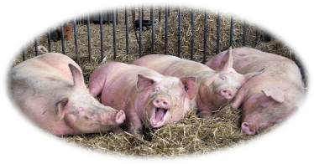
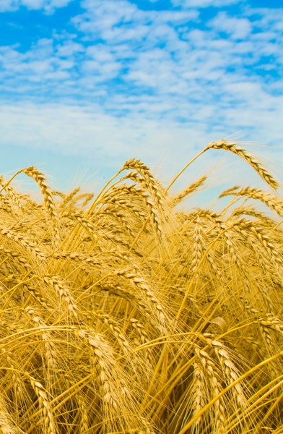
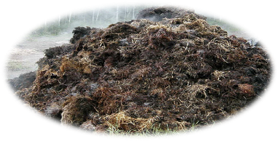
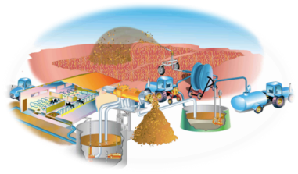
Уникальная технология переработки навоза
Технологии – есть;
Продукт – переработка навоза в безопасное для внесения в почву удобрение; Требуется – проработка под конкретные требования.
Команда – ООО «Агрогород»
Утилизация навоза актуально из-за ограниченной возможности внесения его в поля, и стоимости утилизации. Предлагается технология позволяющая производить ускоренную переработку навоза сообществом бактерий, поставляемых в концентрированном почвенном растворе. Данная технология не требует каких-либо специальных технических средств. Возможно производство удобрений и почвогрунта. Результат: Повышение эффективности ферм (птичников) за счет полной утилизации навоза, который преобразуется в удобрения, которые до 100% можно вносить в поля.

Slide 16
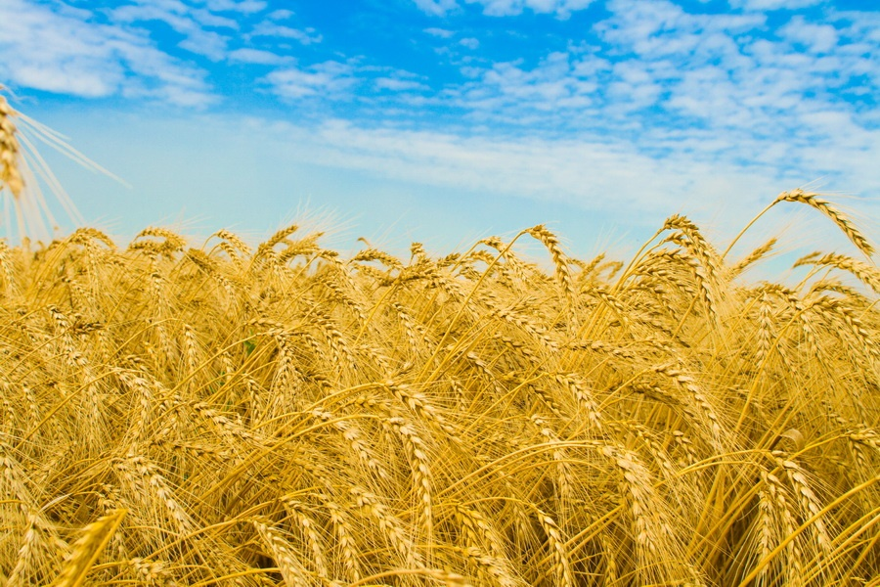
Спасибо за внимание !
Информация о технологиях и возможности консультирования может быть получена в Группе поддержки и развития инновационного предпринимательства ТПП РФ. Тел.: (495) 620-01-67 Email: mva@tpprf.ru (Владимир Муравьев).

